Slide 1

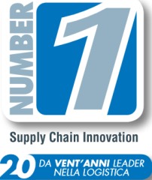

Slide 2
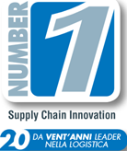
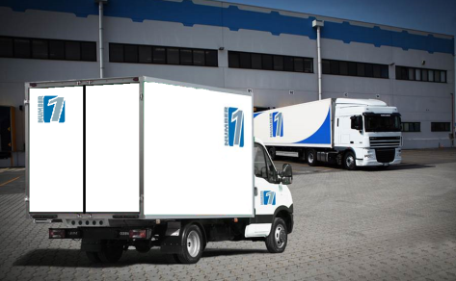
Agenda
Come si sta muovendo la richiesta di terziarizzazione logistica
Come risponde Number1 alle sollecitazioni del mercato
Come investe Number1 nel Triveneto

Slide 3
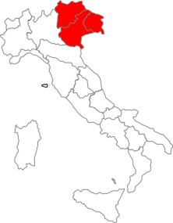

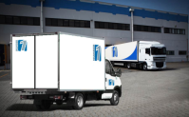
Dati di crescita Area Triveneto
- PIL 2016: +1,2% vs 2015 (0,9% nazionale)
Il Veneto è la seconda ragione per scambi export con crescita 2016 pari all’1,3% (58 mld €).
Export Agroalimentare (6 mld €) cresce per il 7% vs 2015 e 10,4% nel primo trimestre 2017
Vino: superati i 2 mld (+9% vs 2015). Spumante +225% vs 2011 (0,7 mld€)

Slide 4
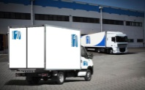
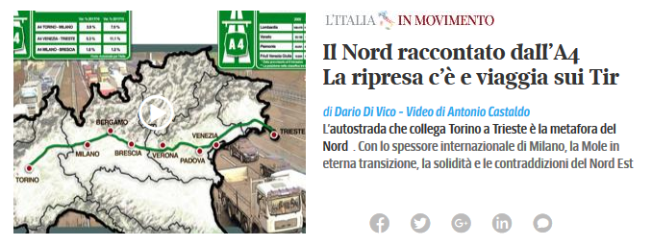
Altri dati di crescita
528 km – 26 mio abitanti
230.000 mezzi pesanti per giorno
Est piu’ trainante di Ovest grazie ad integrazione spinta del Veneto con Germania e est europeo (Romania, Slovacchia, Slovenia)
+11,1% di aumento del traffico in due anni nel tratto Venezia - Trieste

Slide 5
Richieste di terziarizzazione
Sempre di piu’ nel FMCG le aziende produttrici si trovano di fronte all’esigenza di switchare l’area del magazzino di Plant con area dedicata a nuove linee di produzione. In questo senso le aziende si trovano di fronte ad un bivio:
COSTRUZIONE
AFFIDAMENTO A O.L.
L’area Customer Solution di Number1, in un mese risponde a circa una decina di tender logistici riguardanti aziende medio-grandi del settore Grocery secco, con una focalizzazione spinta sul Food. Nell’ultimo trimestre abbiamo ricevuto 10 richieste di valutazione di terziarizzazione delle attività logistiche alla base delle quali c’e’ la valutazione di dismettere il magazzino di Plant: di queste, 4 sono collocate nell’area del Triveneto.

Slide 6
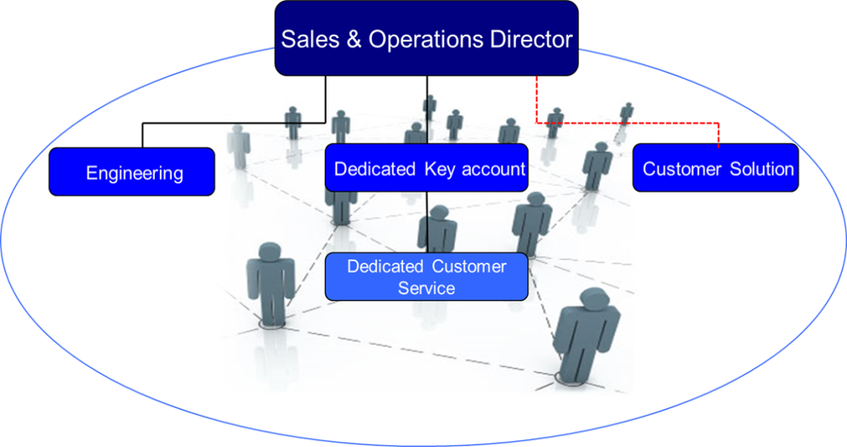
Studio e valutazione delle proposte
Number1, dispone di una specifica area di Engineering che è in grado di supportare i produttori nella scelta tra costruire o terziarizzare, dettagliando costi e tempi di entrambe le soluzioni.
Number1, nonostante non possieda quasi nessuno dei suoi magazzini, dispone anche di un’area Real Estate che ha acceso in questi anni partnership importanti con costruttori affidabili, distribuiti su tutto il territorio nazionale e particolarmente efficaci nelle tempistiche di realizzazione.

Slide 7
Vantaggi della terziarizzazione «strategica»
Flessibilità
Magazzino non vuoto per pieno
Cash Flow
No impegno di liquidità
Economie di scala
Maggiori saturazioni trasporto
Reazione a cambiamenti
Possibili problemi di dimensione nel medio termine.
Capacità di modulare gli spazi durante il corso dell’anno (sfruttamento delle controstagionalità)
N1 investe in sistemi e attrezzature
Possibilità di investire in attività «core»
N1 ha site solo di grandi dimensione e riesce a reagire ai cambiamenti
Ottimizzazioni handling (costi amm.vi, attrezz…)
Syncro e VMI multiproduttore (progetto di collaboraz. con GDO)
Frequenza elevata di consegna su canali specializzati

Slide 8
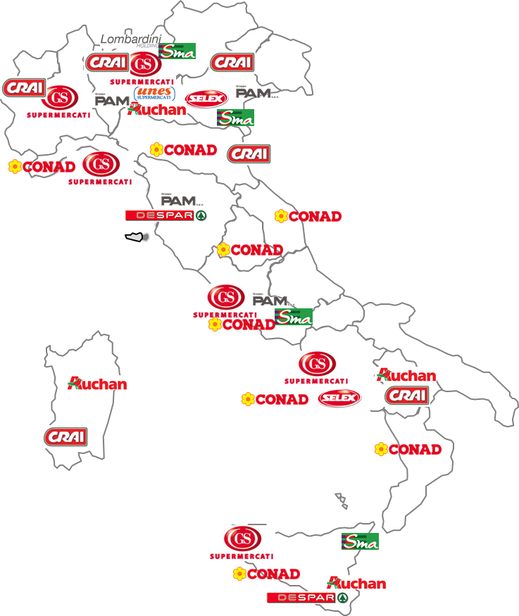
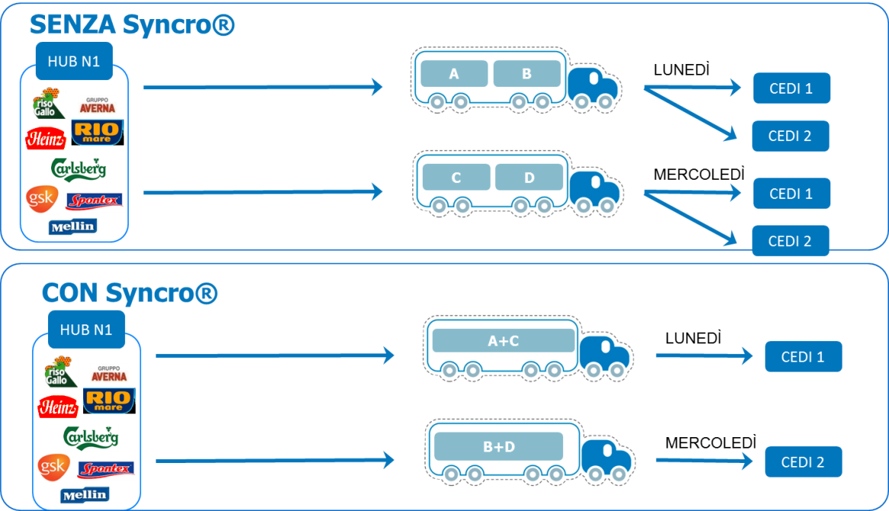
Collaborazione con GDO - Syncro®
Da diversi anni Number1 propone ai suoi clienti la partecipazione al progetto Syncro, che prevede la sincronizzazione delle consegne a 50 tra i piu’ importanti Ce.Di. della GDO italiana, secondo un’agenda di consegna bi-trisettimanale condivisa.

Slide 9



Collaborazione con GDO - Syncro®
Piu’ dell’ottanta per cento dei clienti di Number1 aderisce al progetto Syncro.
Il 35% dei volumi di Number1 sono destinati a punti di consegna Syncro.
Vantaggi
€
LT
PUNTUALITA’
Sui punti di consegna Syncro, NUMBER 1 consegue un miglioramento ulteriore rispetto ai propri std
Risparmio economico del totale costi di distribuzione grazie a:
miglior saturazione dei mezzi
direttizzazione dei flussi
Miglioramento del LT ponderato grazie allo switch dei volumi che da secondario passano a flusso primario.

Slide 10


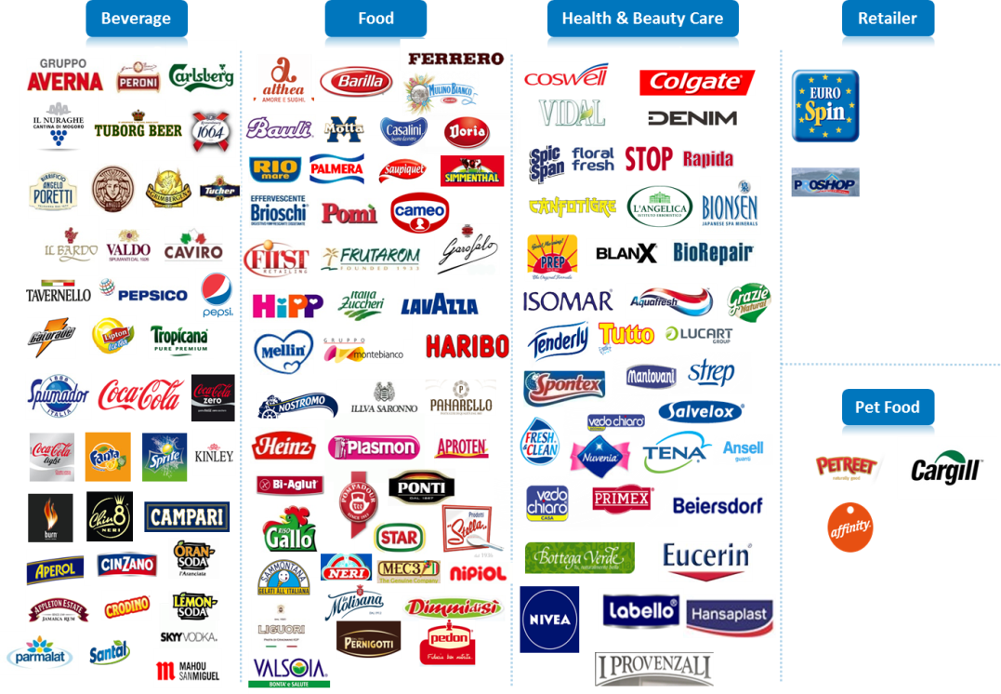
Hub Number1
22.000 mq

Slide 11
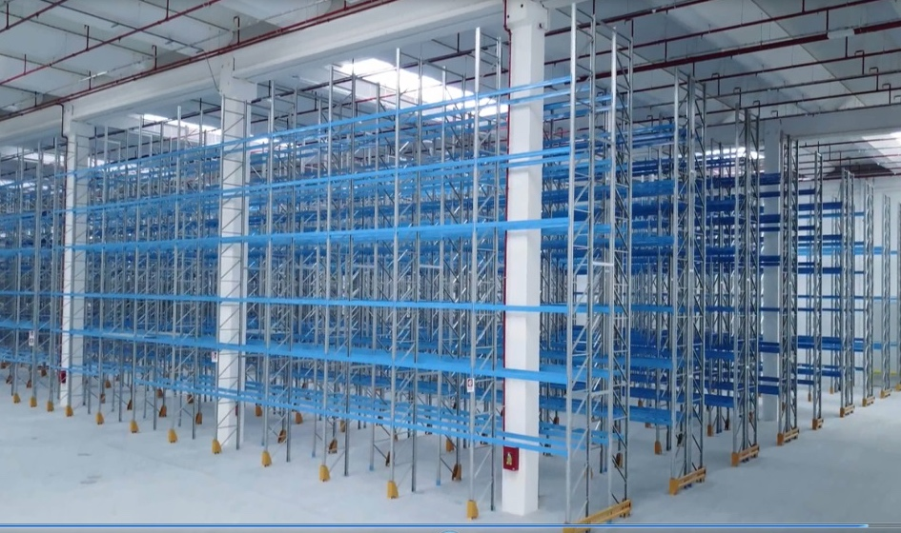
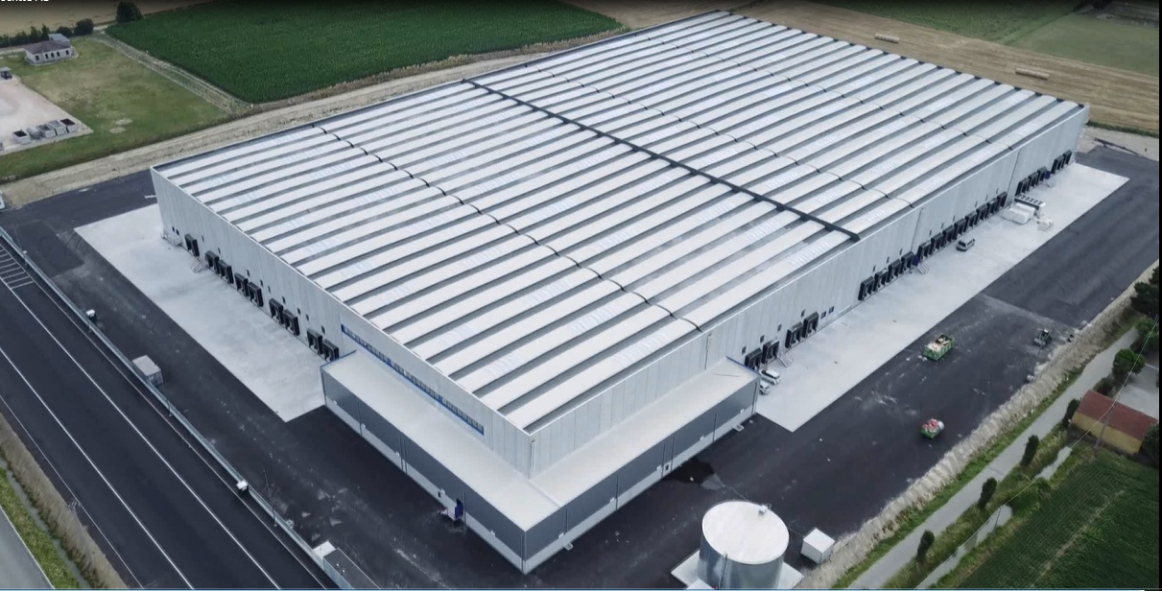
Perché Verona?
Number1 disponeva dal 2013 di un Hub a Nogarole Rocca di 9.000 mq. Sulla base del fabbisogno di spazi sempre crescente nel Triveneto si è deciso di investire e far costruire un sito da 22.000 mq a Isola Rizza, dando vita ad un vero e proprio Hub multicustomer.
La scelta nel Triveneto di Verona è basata sul fatto che è strategica come direttrice per le aziende che importano o esportano e che la posizione è baricentrica per la parte di outbound.
I dati di assorbimento dei volumi in uscita del portafoglio Number1 vedono mediamente l’area del Triveneto sempre tra la terza e la quinta posizione.
A Dicembre 2017 il magazzino risulterà già quasi totalmente saturo, con 5 clienti gestiti con contratti di logistica integrata
Come tutti i magazzini che Number1 realizza, è una struttura modulare e quindi potrà essere ampliato (nei primi mesi del 2018 ci sara’ un primo ampliamento già approvato per altri 10.000 mq).

Slide 12


Isola Rizza - Caratteristiche strutturali
Superficie lotto 60.000 mq
Superficie coperta 30.000 mq (62.000 pallet)
Superficie a TC (18 gradi) 2.500 mq
Superficie parcheggio esterno: 2.700 mq
N° 3 Comparti con n° 3 porte tagliaf.: 12.000+10.000+8000
Soppalchi: 5.600 mq
Superficie uffici: 1.000 mq
Bocche per Inbound/Outbound : n° 63
Piazzali di manovra: n° 3
Altezza sotto trave in andamento : 12,5 ml
1 caricabatteria esterna ad areazione naturale n°50 prese
Struttura e scaffalature antisismiche
Pannelli fotovoltaici
Colonne per ricarica mezzi elettrici
Illuminazione interna ed esterna a LED
Impianto per telegestione illuminazione
Pannelli fotovoltaici
Colonne per ricarica mezzi elettrici
Illuminazione interna ed esterna a LED
Impianto per telegestione illuminazione

Slide 13
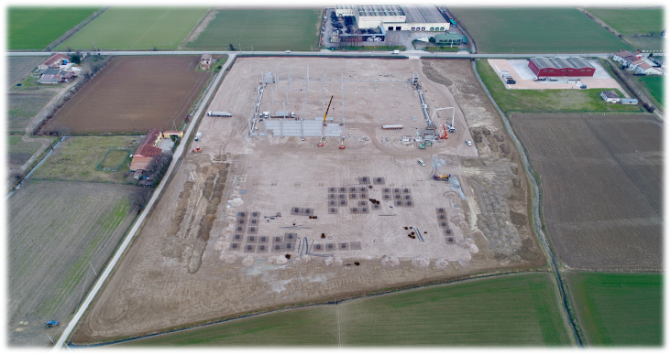
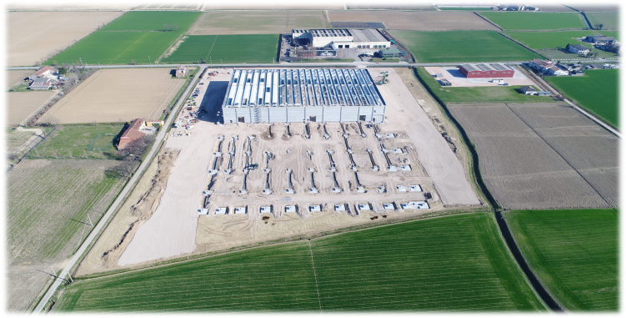
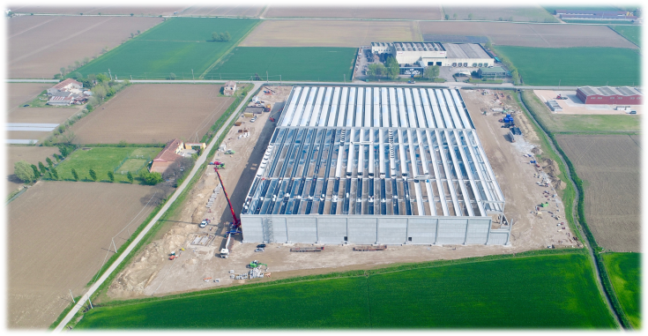
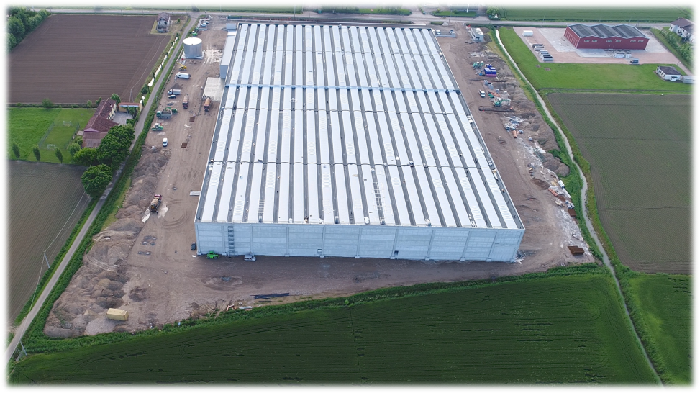
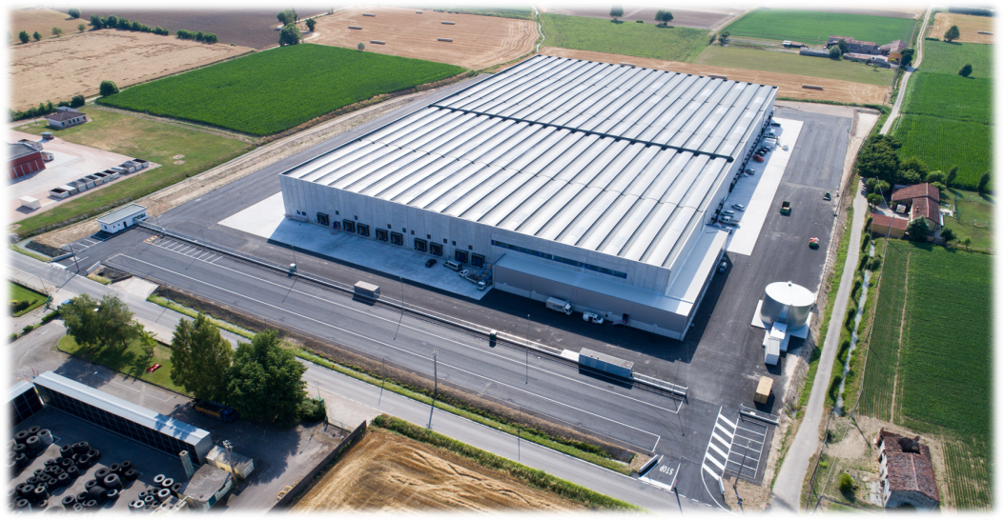
Isola Rizza - Timing
09/02/2017
09/03/2017
06/04/2017
15/05/2017
21/06/2017

Slide 14
Grazie per l’attenzione
www.number1.it

